Slide 1
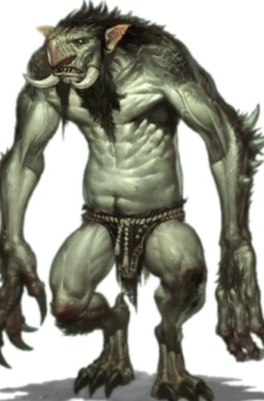
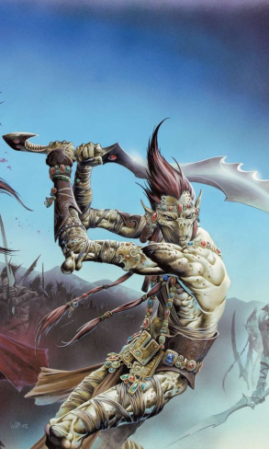
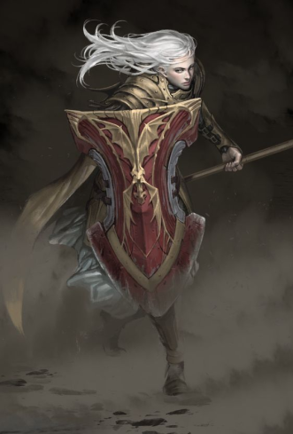
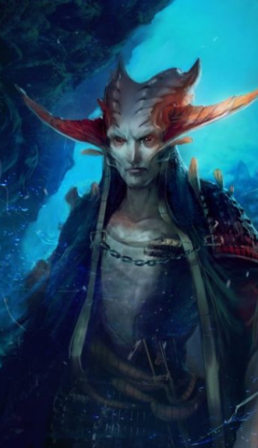
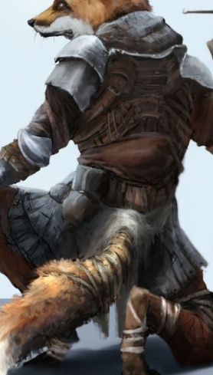
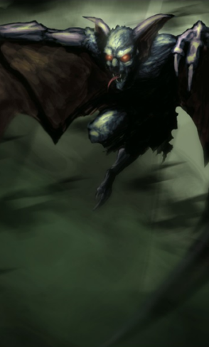
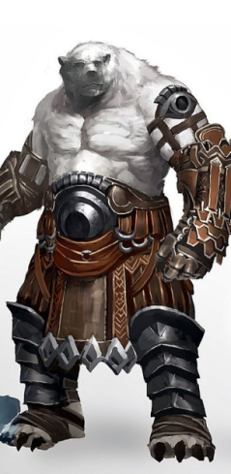
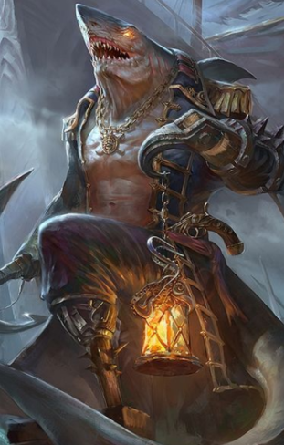
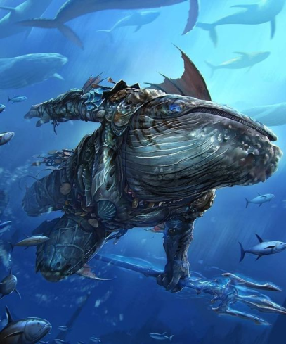
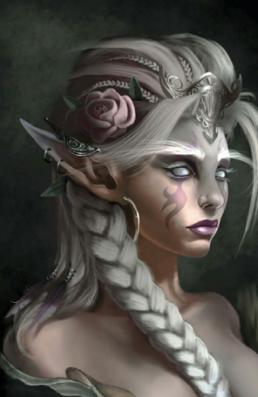
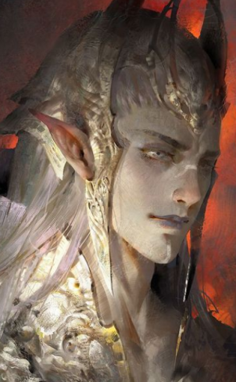
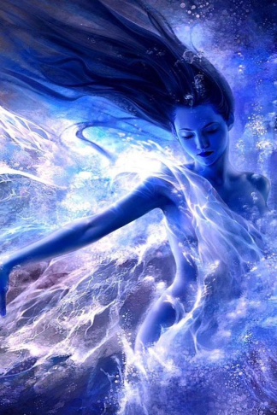
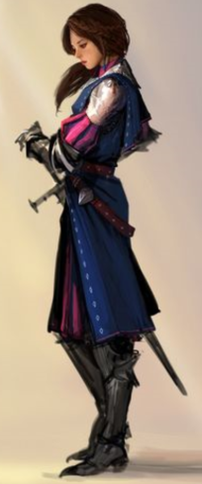
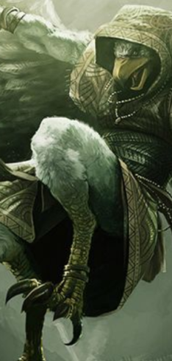
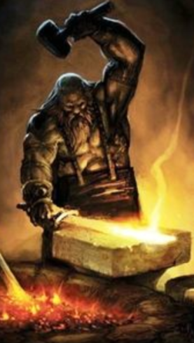
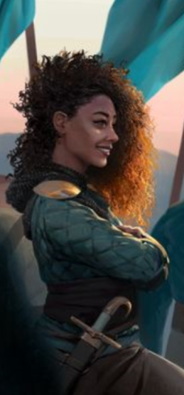
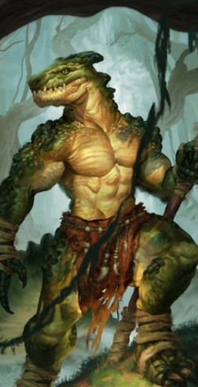
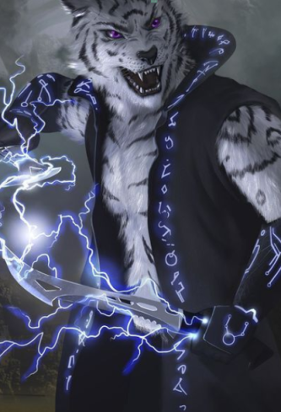
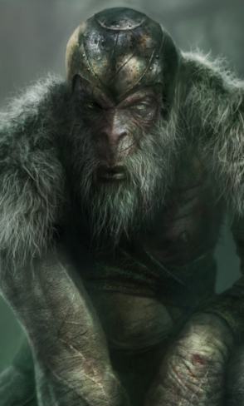
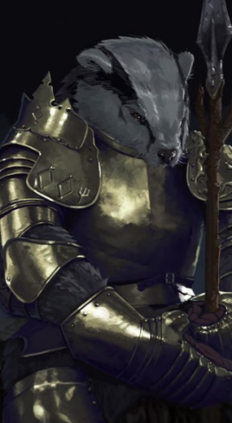
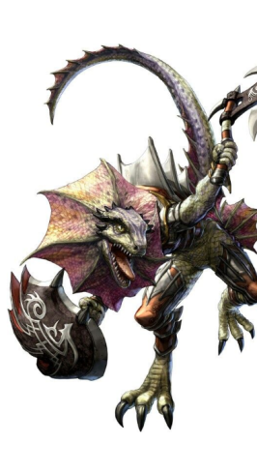
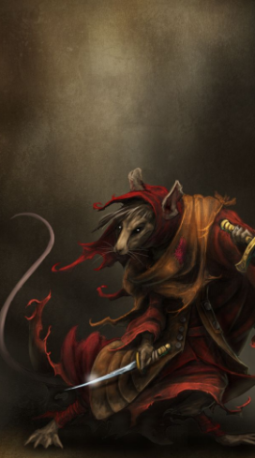
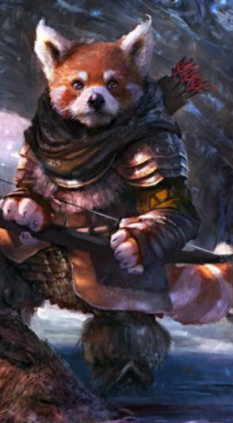
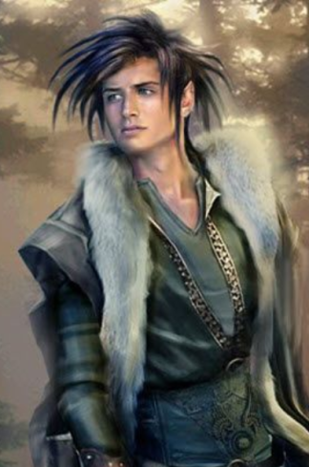
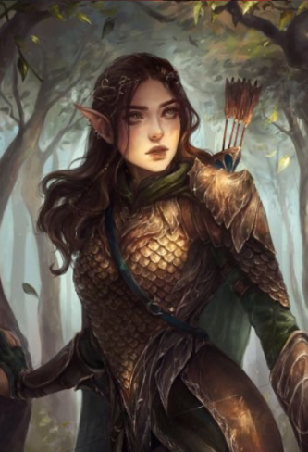
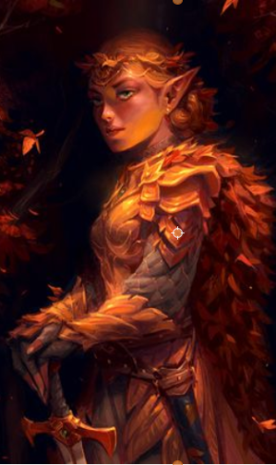
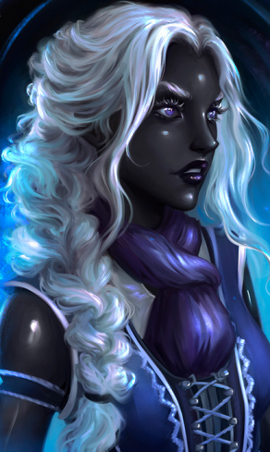
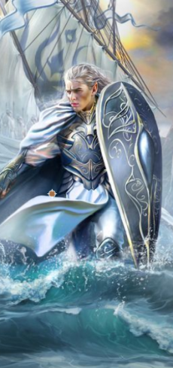
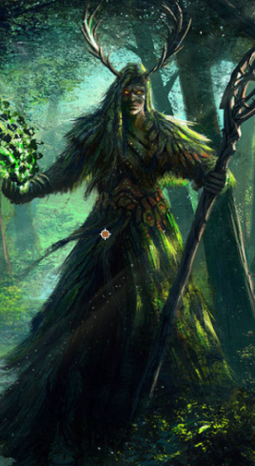
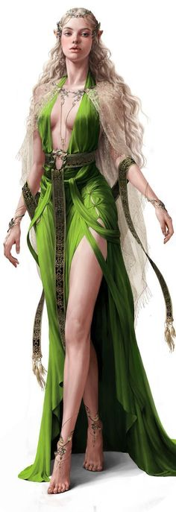
Les Trolls
Les Trolls sont une version plus grande et idiote des Orcs. Ils n’ont pas de grandes canines inférieurs mais bien deux petites défenses courbées sur les joues. Ils ont été créés par Thariss sans raison spécifique. Ils peuvent mesurer entre 2 mètres et 2 mètres 20.
Les Trolls sont très adorateurs de la nature.
Il arrive qu’un Troll soit Mercenaire, mais il est généralement mal vu.

Slide 2
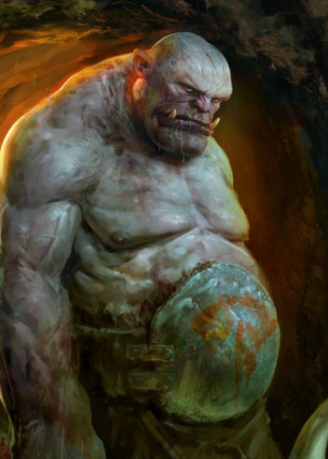
Les Ogres
Les Ogres sont des Orcs plus grands et simplets. Ils ont la peaux grisâtre et grasse. Ils vivent généralement seuls ou par deux dans des collines ou des cavernes. Thariss les a créait sans véritable but mais, elle leur donna la particularité d’êtres capables de manger tout et n’importe quoi sans jamais avoir l’appétit coupé.
Les Ogres sont souvent confondus avec des Orcs plus grand que la moyenne ou même des Trolls.
On utilise la graisse d’Ogre comme composant alchimique de certains poisons.

Slide 3
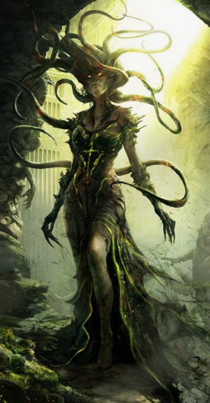
Les Gorgones
Les Gorgones sont des humanoïdes féminins don la tête et chevelue de serpents. Leur peau est grisâtre et verdâtre, leurs doigts sont crochus. Leurs yeux sont soit jaunes, soit rouges, soit verts et luisent. Thariss les créa avec le don de figer tout ceux dont les yeux croisaient leur regard. Eir fit une chose pour leur donner un point faible conséquent : si une gorgone venait à croiser son regard dans un reflet elle se changerait en pierre elle-même.
Les Gorgones habitent généralement les marais et vieilles ruines.
On raconte que les Gorgones sont capables de contrôler les esprits des êtres masculins.

Slide 4
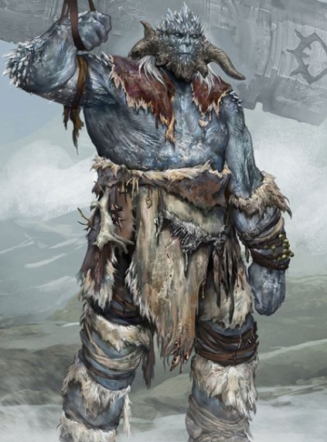
Les Géants
Les Géants sont des humanoïdes mesurant entre 6 et 7 mètres. Leur peau est rocailleuse et grisâtre. Leur tête est chevelue de crêtes rocheuses, leurs joues sont la base de deux cornes et leur barbe est également rocheuse. Ils vivent seuls ou en groupe réduit. Thariss les créa pour se moquer des créations immenses d’Inkor.
Les Géants ne sont pas agressifs tant qu’ils ne sont pas menacés.
On utilise les orteils de géants comme composant alchimique de mixtures curatives.

Slide 5
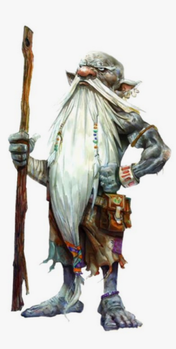
Les Gnomes
Les Gnomes sont des humanoïdes similaires aux gobelins par la taille mais avec un aspect plus proches des Kazrim. Ils ont la peaux grisâtre et des oreilles pointues. Ils furent créés par Thariss avec une soif de créativité insatiable.
Les Gnomes sont réputés comme étant les meilleurs en technologie et mécanique.
Les Gnomes et les Kazrim n’étaient pas en mauvais termes, au contraire, ils étaient même de très bons amis.

Slide 6
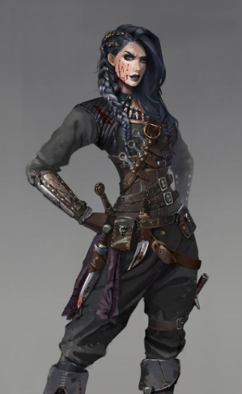
Les Ombres
Les Ombres sont des êtres identiques aux humains mis à part qu’ils ont les iris violettes, le don de Nyctalopie, et tous ont les cheveux noirs. Ils ont été créés par Thariss car elle voulait diversifier davantage les humains.
Les Ombres vivent au sein de leur Empire en Lutania.
Les Ombres ne sont pas très appréciés des autres races qui leur attribuent beaucoup de fausses rumeurs.

Slide 7
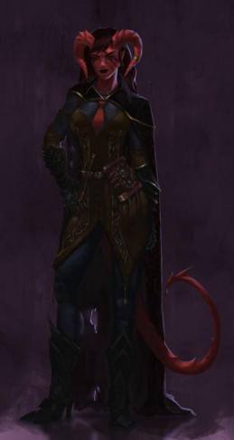
Les Tieffelins
Les Tieffelins étaient autrefois des humains qui s’étaient installés sur Drakhyss. Et, pour vivre en paix avec leurs voisins reptiliens, ils passèrent un marché avec les Dragons qui leur accordèrent une nouvelle apparence et leur apprirent leur langue. Ont attribue les Tieffelins aux créations de Thariss car elle créa les premiers vrais Dragons.
Les Tieffelins ont une très mauvaise réputation à cause de leur apparence.
Les Tieffelins sont parfois identifiés comme non pas des humains ayant passés un pacte avec les dragons mais comme ayant passé un pacte avec la divinité inférieure Ketil.

